Slide 1




Long Term Planning Johannesburg Airport
Flavio Aicardi Giovanni Lorenzo Napoleoni

Slide 2
1.
Introduzione

Slide 3
Data Analysis
Negli ultimi anni si è assistito ad una esplosione dei dati
Importanza di analizzare questi grandi dataset
Necessità di applicativi basati sul Data Analysis
Prendere decisioni in base all’analisi dati

Slide 4

Data Analysis Esempi
Analisi Social media
Fraud detection
Gestione Aeroporti

Slide 5
2.
Project Work

Slide 6
Long term plannig JNB
Lo scopo del project work è di fornire supporto nei processi decisionali che riguardanti i flussi aeroportuali e le risorse dell’aeroporto.
Le decisioni devono essere prese in base alle previsioni di crescita/decrescita delle risorse e dei flussi.
Aiutare nel processo decisionale mediante l’analisi dei dati raccolti nei database dell’ente che gestisce l’aeroporto.

Slide 7
Gestione Aeroporti Previsioni
Flussi
Aeroportuali
Flussi
Passeggeri
Gestione Risorse:
Rifornimento, Carburante,..

Slide 8
Obiettivo
Place your screenshot here
Mettere immagine della dashboard

Slide 9
Fasi del Project Work
Interpretazione
DB
Estrazione
Serie Storiche
Analisi serie
storiche
Confronto
risultati
Costruzione
Analytics
Dashboard
Cluster
Analysis
Analisi serie
storiche
Analisi
DB

Slide 10
3.
Interpretazione DB

Slide 11
Interpretazione DB Data Mining
All’interno nel DB sono presenti le seguenti informazioni:
Informazioni dei voli arrivati e partiti
Informazioni sulle Rotte
Informazioni sui tipi di velivoli impiegati
Informazioni sulle compagnie aeree
???

Slide 12
Interpretazione DB Difficoltà
Nessuna documentazione presente
Più di (mettere numero) di tabelle
Difficoltà nel trovare le relazioni tra le tabelle
Capire quali dati devono essere esclusi

Slide 13
Interpretazione DB Difficoltà
45
110 GB
Numero tabelle
Grandezza database
185,244
Numero totale record
185,244
Numero totale voli

Slide 14
Inserire img
Relazioni DB

Slide 15
3.
Estrazione Serie Storiche

Slide 16
Estrazione Serie Storiche Data Cleaning
Per estrarre le serie storiche dal DB sono state utilizzate le categorie presenti sul sito ufficiale dell’aeroporto di JBN.
Le categorie dei voli sono state suddivise in:
Regionali
Domestici
Internazionali
Unscheduled

Slide 17
Estrazione Serie Storiche Data Cleaning
Dai dati sono stati eleminati tutti i record che presentavano dati sporchi o inconsistenti:
Rotte sconosciute
Categorie di voli non presenti
Voli militari ??
???

Slide 18
Estrazione Serie Storiche Correlazioni Sito Ufficiale
Tipo Voli | DB | Sito Ufficiale | Diff
Regionali | 10 | 20 | 7
Domestici | 30 | 15 | 10
Unscheduled | 5 | 24 | 16
Internazionali

Slide 19
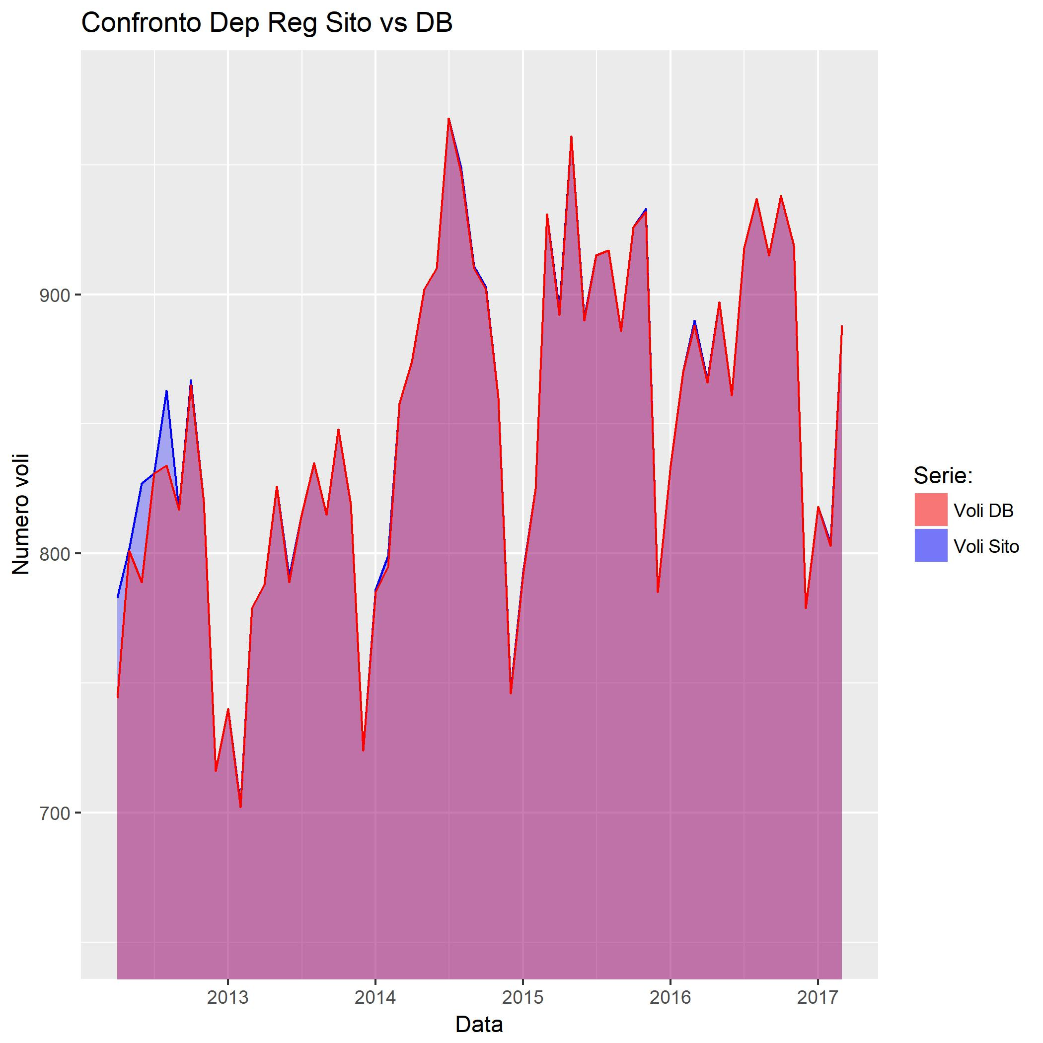
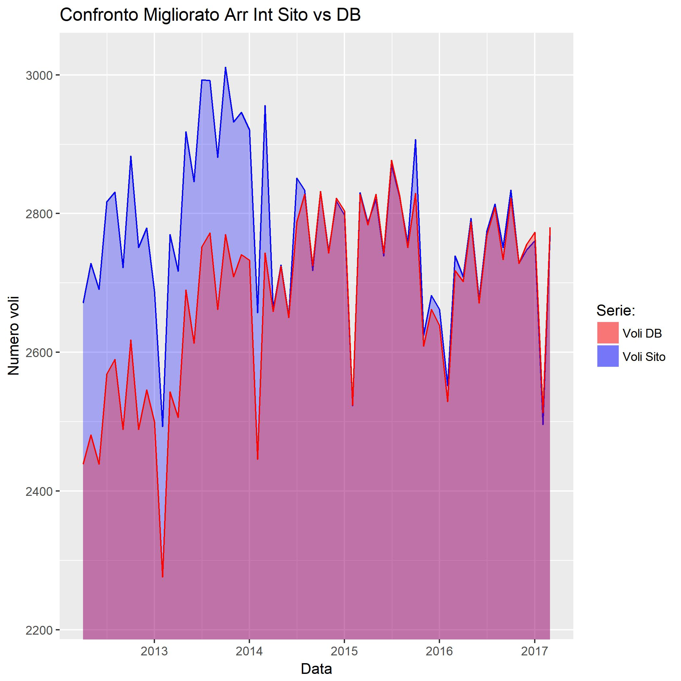

Slide 20
4.
Analisi Serie Storiche

Slide 21
Analisi Serie Storiche Procedura
Visualizzazione della serie
Decomposizione della serie
Applicazione modelli di previsione
Scelta modello migliore

Slide 22
Analisi Serie Storiche Modelli di previsione
Sono stati considerati i seguenti modelli di previsione:
Drift Method
Mean Method
Naive Method
SeasonlNaive Method
Arima Method
Su ogni modello è stato effettuato il training su un training test e valutato su un test set.
Le metriche di valutazione sono: ME, RMSE, MAE, MPE, MAPE

Slide 23
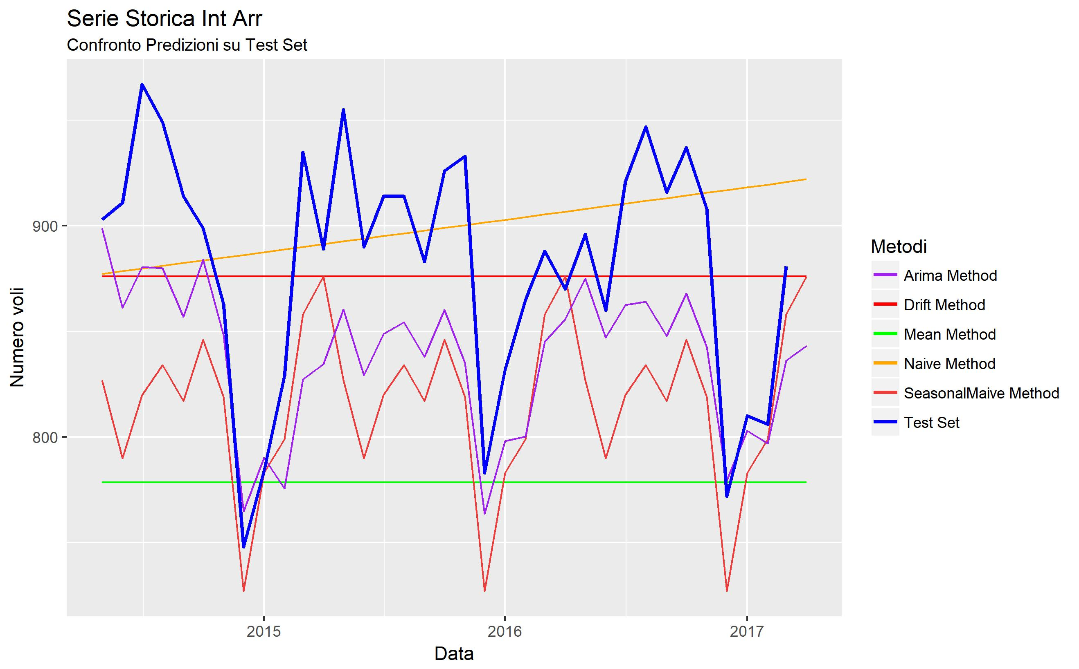

Slide 24
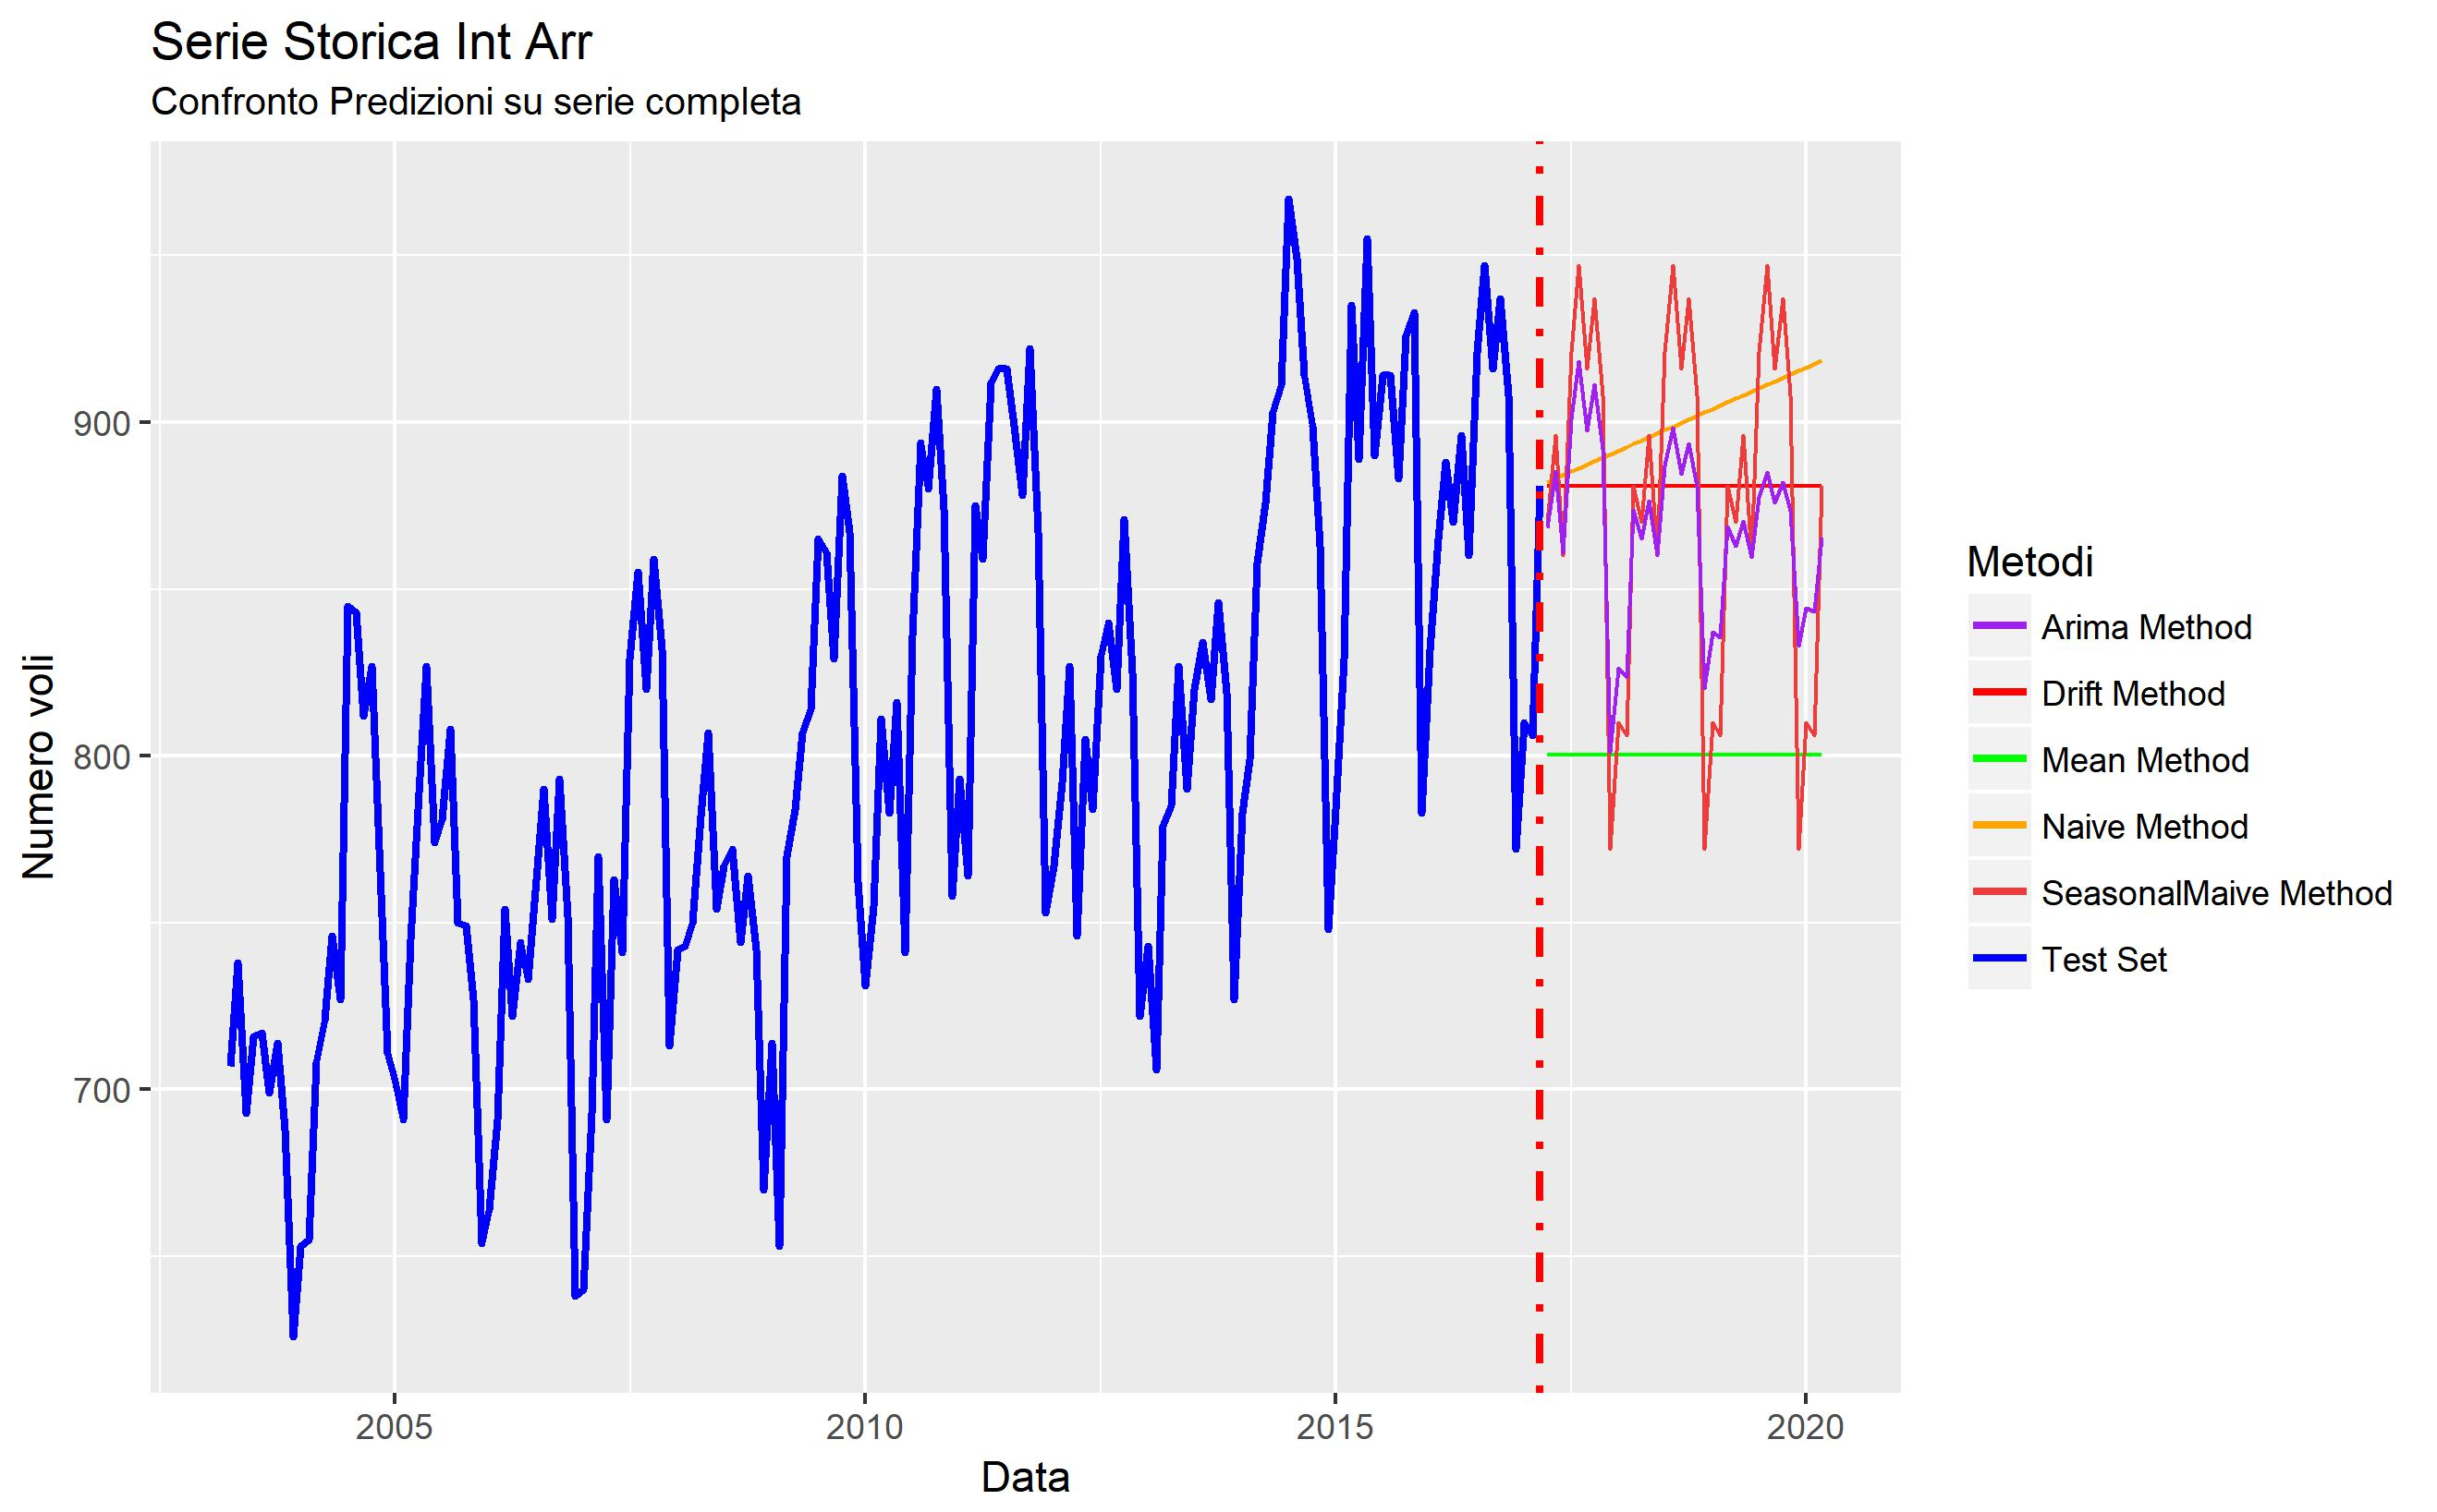

Slide 25
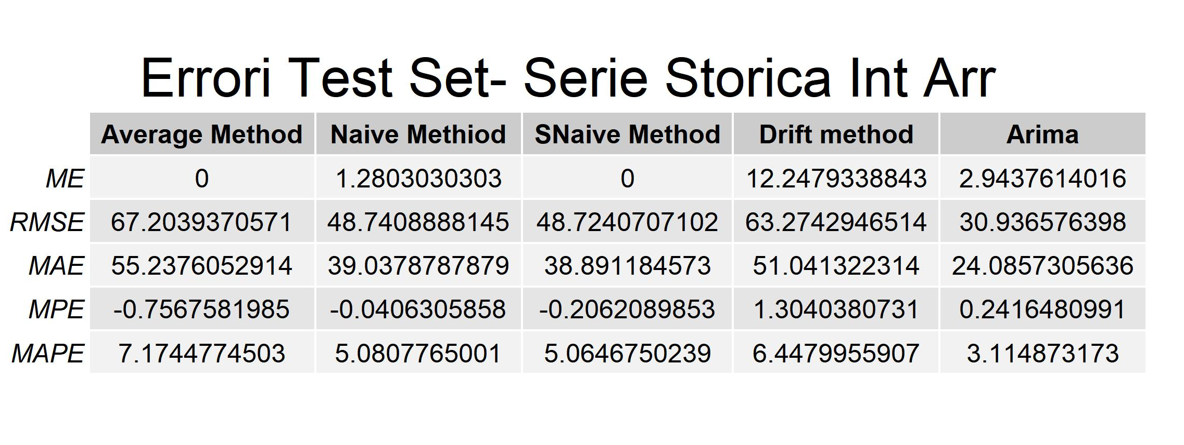
Modelli | ME | RMSE | MAE | MPE | MAPE | Totale
Average Method | 1 | 0 | 0 | 0 | 0 | 1
Naïve Method | 0 | 0 | 0 | 0 | 0 | 0
Snaive Method | 1 | 0 | 0 | 0 | 0 | 1
Drift Method | 0 | 0 | 0 | 0 | 0 | 0
Arima | 0 | 1 | 1 | 1 | 1 | 4

Slide 26
Analisi Serie Storiche Risultati migliori
Al crescere del tempo di previsione aumenta l’incertezza legata alle previsioni di un modello.
Cercare di ridurre l’incertezza per avere previsioni più accurate.
Utilizzare serie storiche come l’andamento del PIL o la crescita della popolazione per irrobustire i modelli.

Slide 27
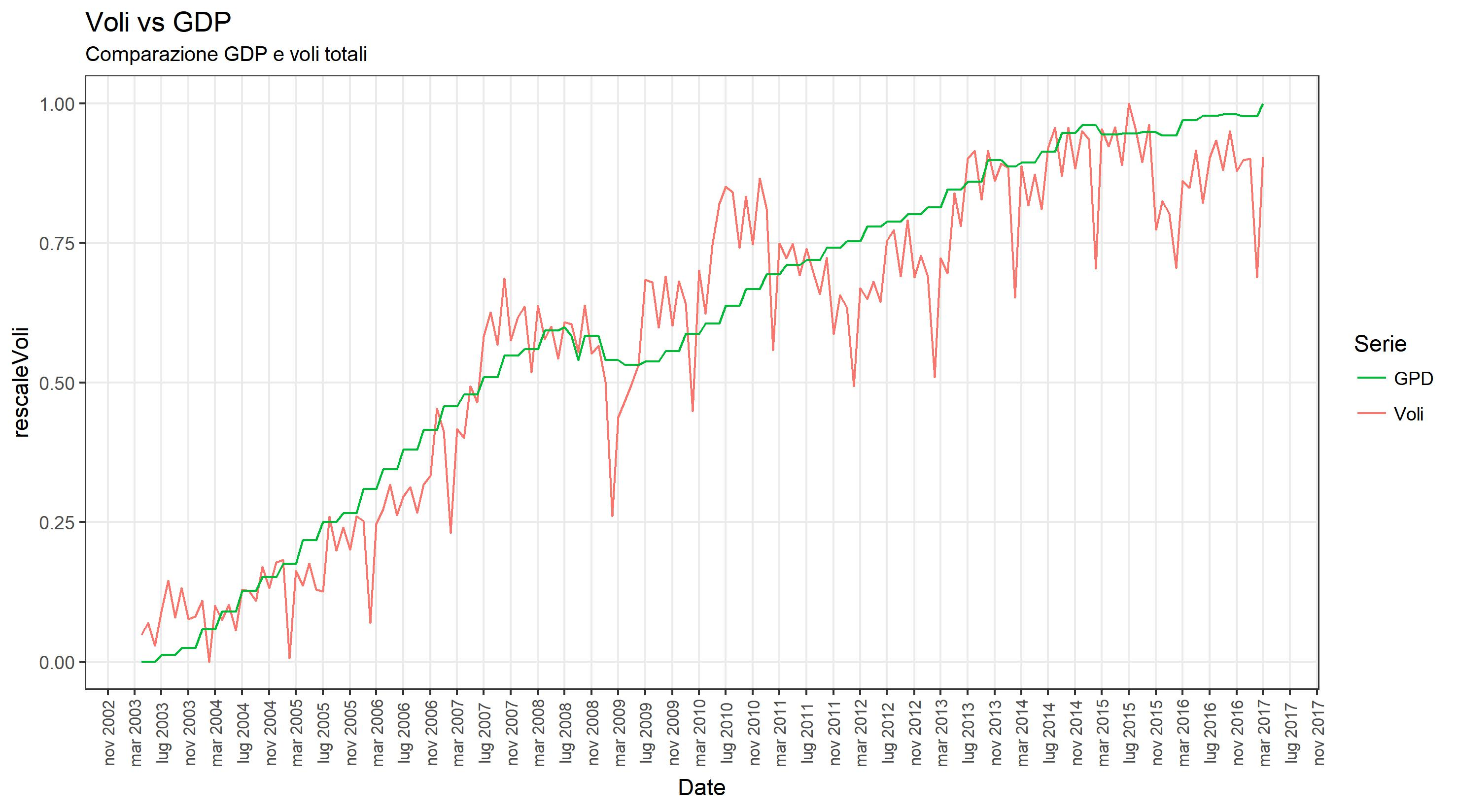

Slide 28
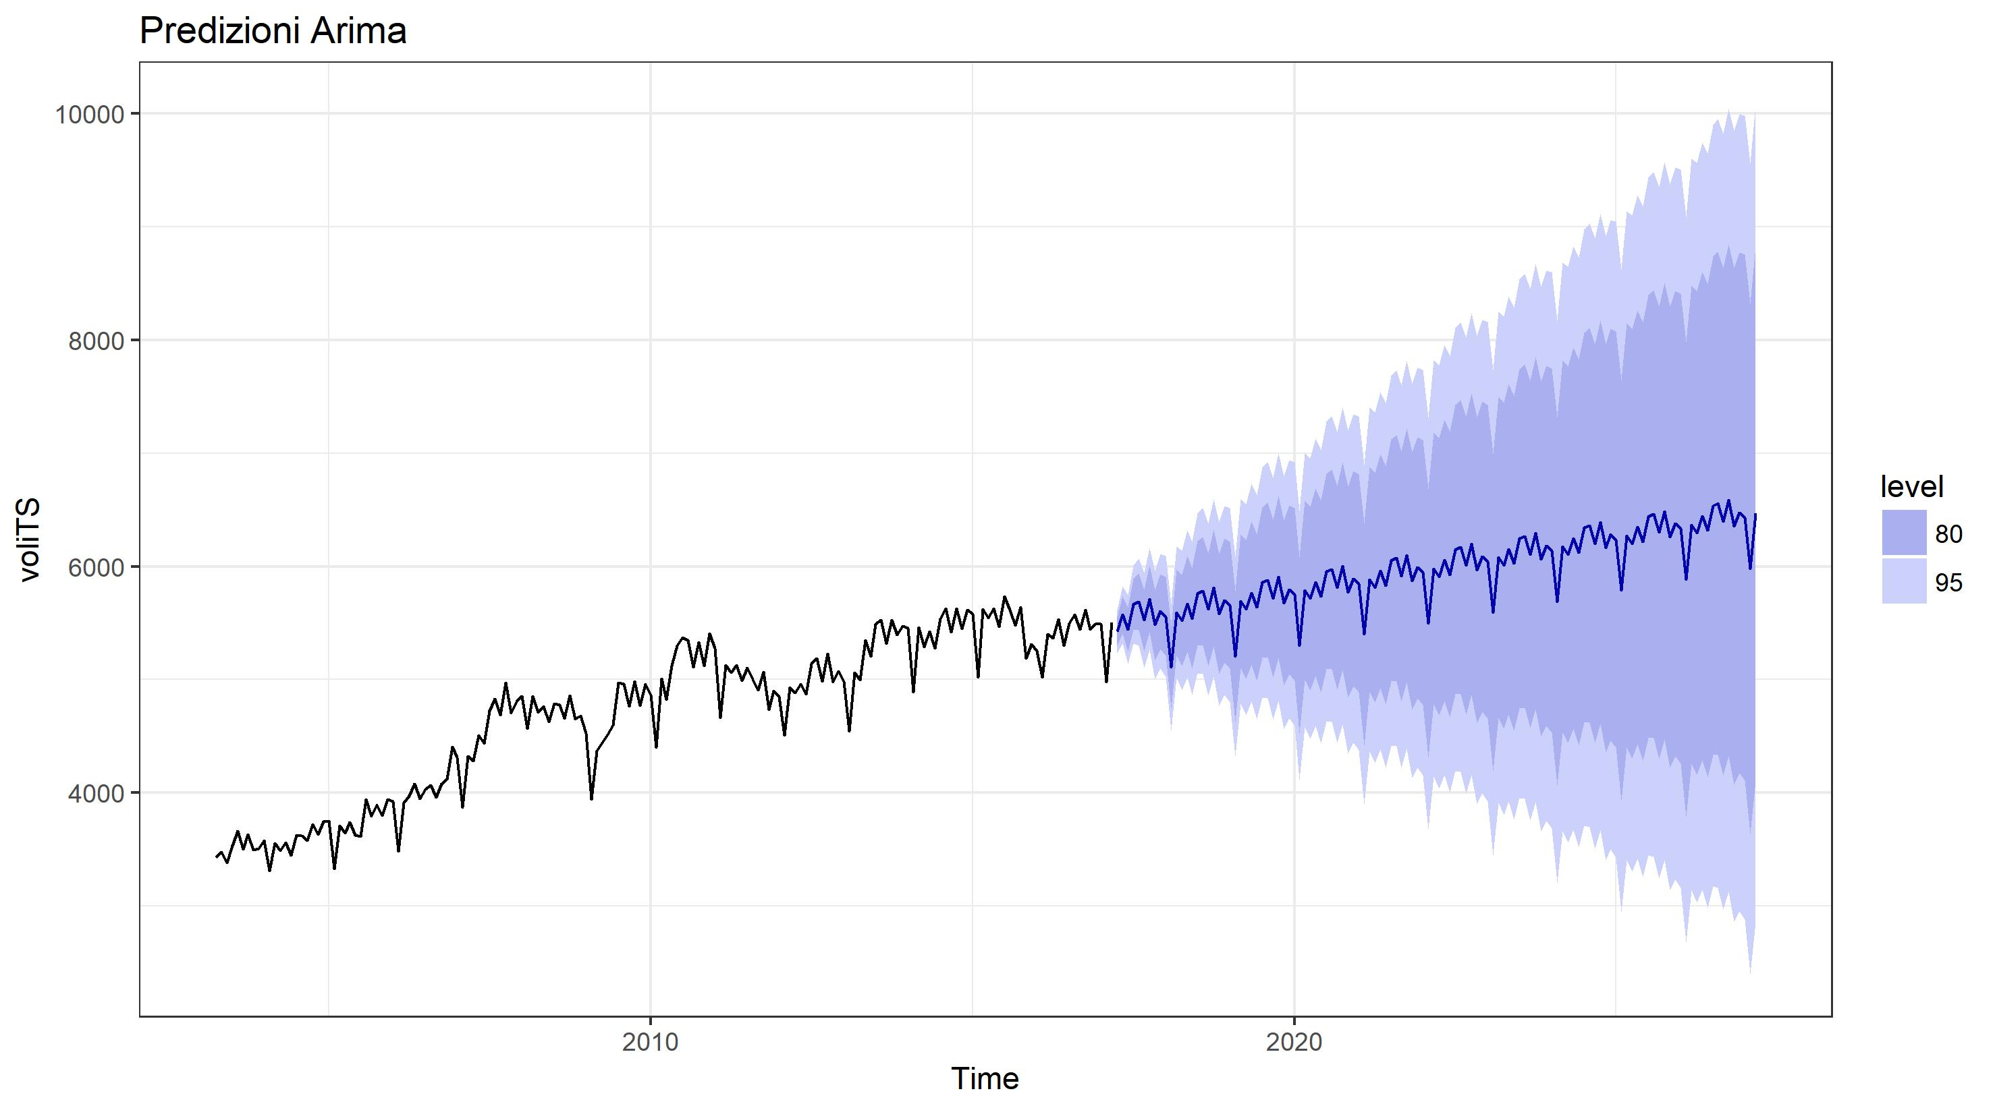
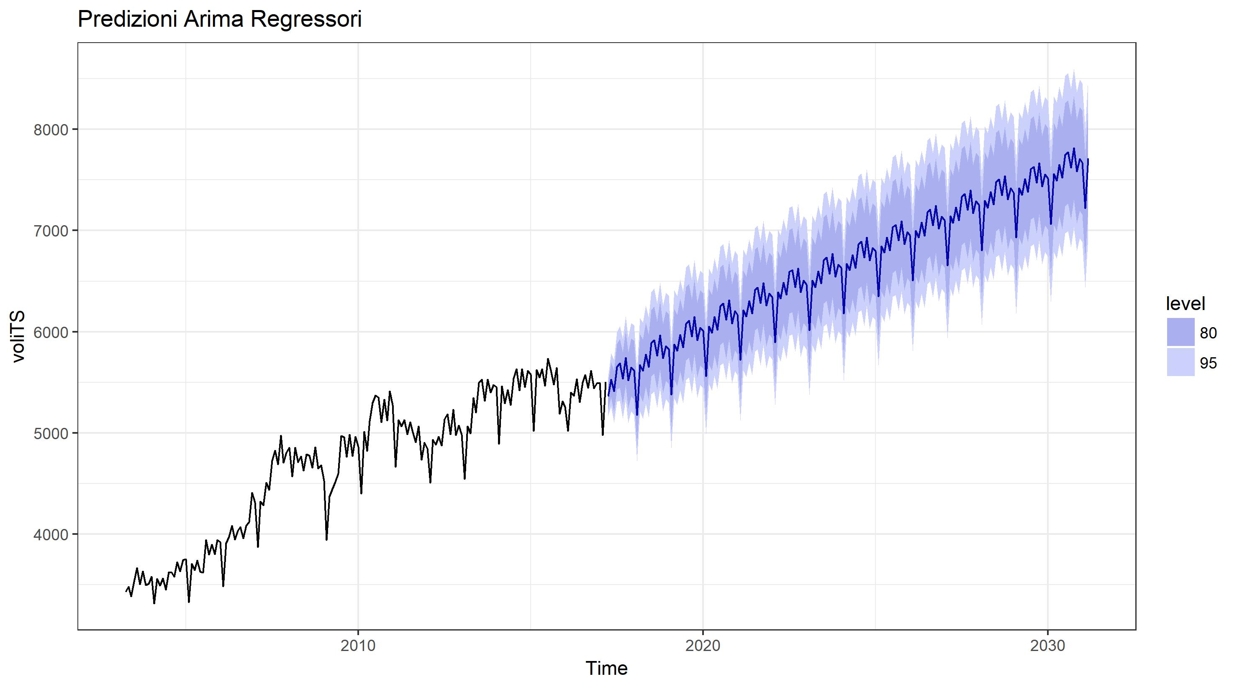

Slide 29
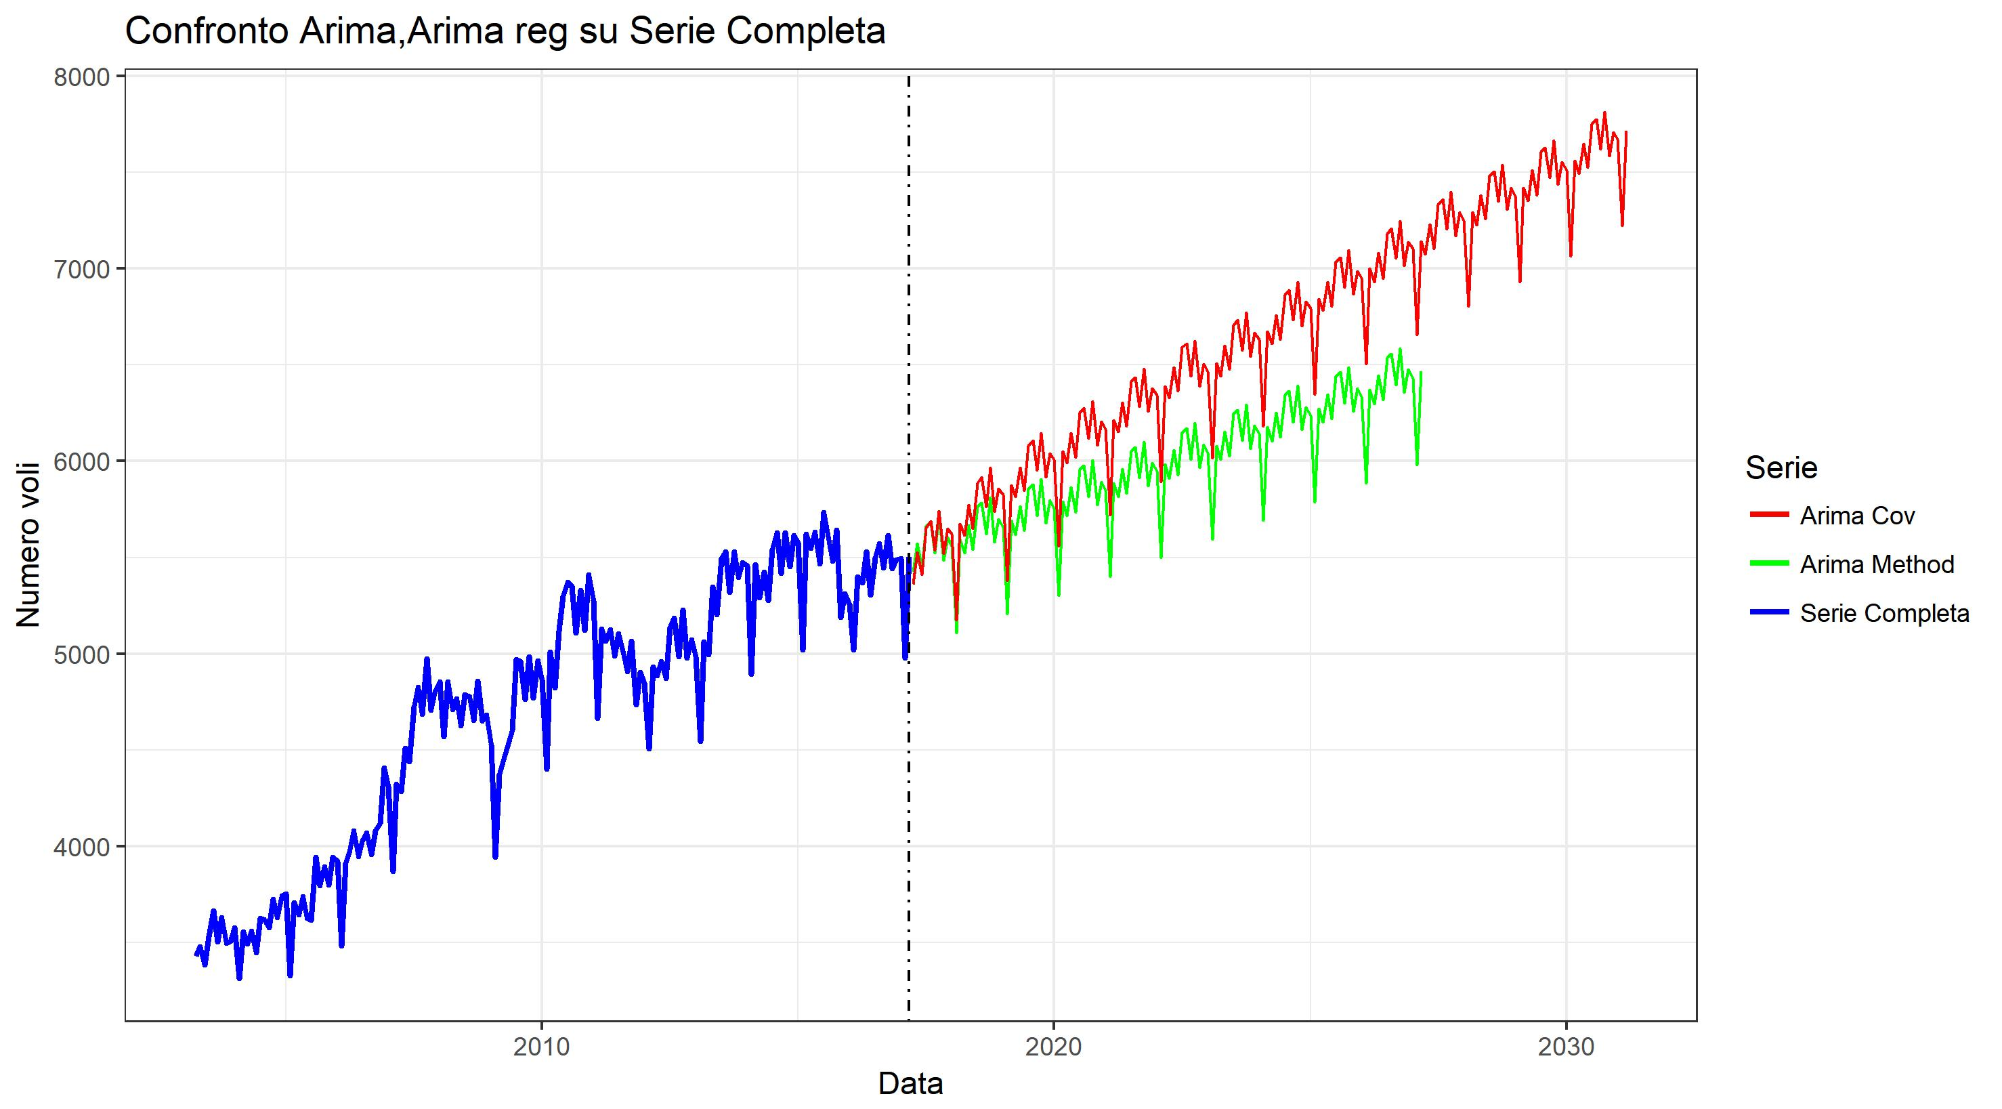

Slide 30
5.
Analisi DB (da rivedere titolo)

Slide 31
Analisi DB Data mining
Sfruttare i dati presenti nel DB per avere previsioni su ulteriori informazioni sulle risorse dell’aeroporto.
Categorizzazione dei voli in base al tipo non sufficiente.
Estrapolare nuove serie storiche dal DB .

Slide 32
Analisi DB Esempio
Studio della correlazione tra la distanza di una rotta e il peso dell’aereo impiegato per percorrere tale distanza.
L’esistenza di questa correlazione può essere utilizzata per fornire una previsione della crescita/decrescita del numero dei voli su una particolare rotta.
Le previsioni possono essere utilizzate per calcolare la quantità di carburante necessario, come posizionare gli aeri nelle piazzole, ecc… .

Slide 33
Analisi DB Obiettivi
Utilizzare nuove classificazioni per avere accesso alle seguenti previsioni:
Fornire stima del tipo di aeri che vengono impiegati sulle rotte
Fornire stima delle risorse necessarie alla gestione degli aeri impiegati nelle rotte
E.g. stima carburante necessario, stima piazzole di rifornimento e posizionamento degli aeri

Slide 34
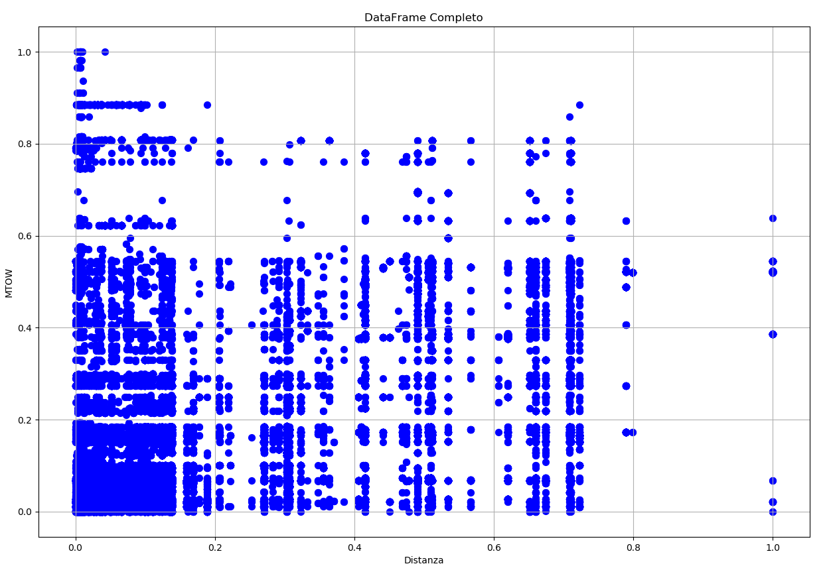
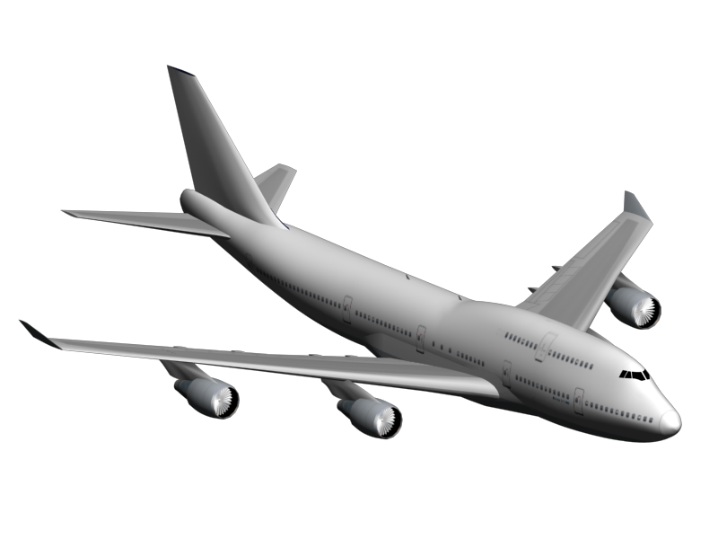




100km
200km
300km
Clustering
Creazione Nuove Serie Storiche
Stime risorse
Previsione Serie Storiche

Slide 35
5.
Cluster Analysis

Slide 36
Cluster Analysis
Nuova classificazione tramite clustering.
Voli suddivisi per distanza/peso del velivolo impiegato per coprire tale distanza
Utilizzare di algoritmi di classificazione non supervisionati: kmeans, kmeans ++, hierarchial tree.

Slide 37
Cluster Analysis Problematiche
Grandi quantità di dati
Algoritmi lenti. Necessità di soluzioni differenti:
Snellire il dataset
Utilizzare soluzioni distribuite (Spark, Hadoop)

Slide 38
Cluster Analysis Snellire Dataset
Numero di record: (mettere numero di record)
Molti record sono duplicati. Stesso peso/distanza
Eliminazione dei record duplicati
Problema: perdita di informazione

Slide 39

Cluster Analysis Soluzione Distribuita
Utilizzo di Apache Spark su un cluster di 2 macchine con 64 GB di RAM.
Tempo di esecuzione pari ad ¼ rispetto alla versione non distribuita

Slide 40
Cluster Analysis Valutazione dei cluster
Scegliere il numero dei cluster da cui partire per la creazione di nuove serie storiche.
Uso dei elbow’s method, gap method e silhouette analysis
Run degli algoritmi con il numero di cluster prescelto

Slide 42
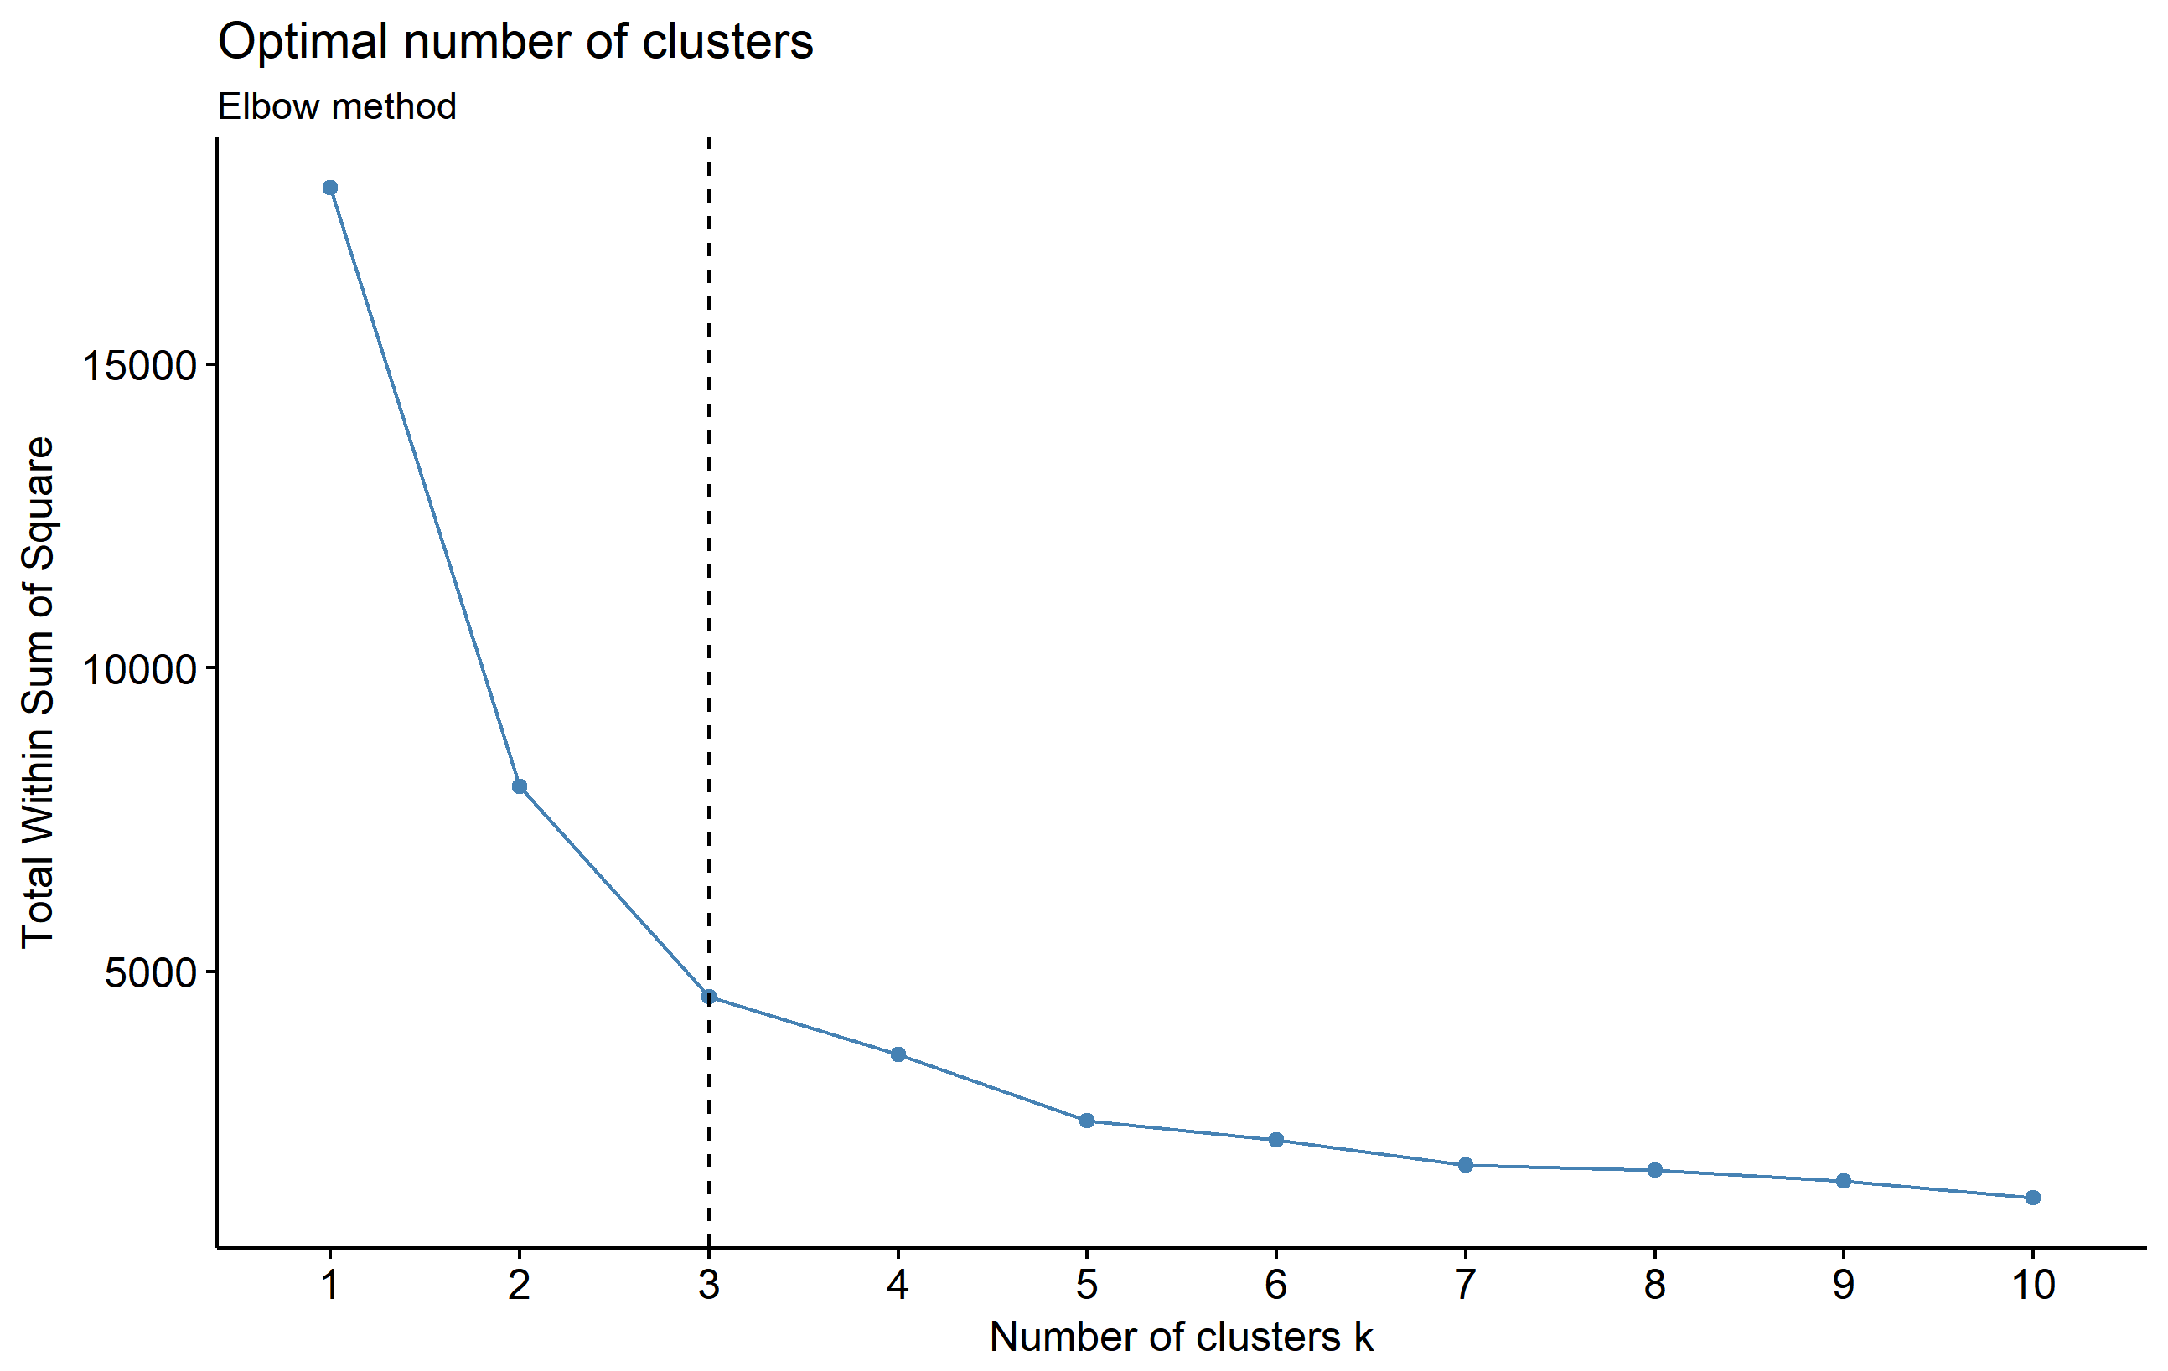
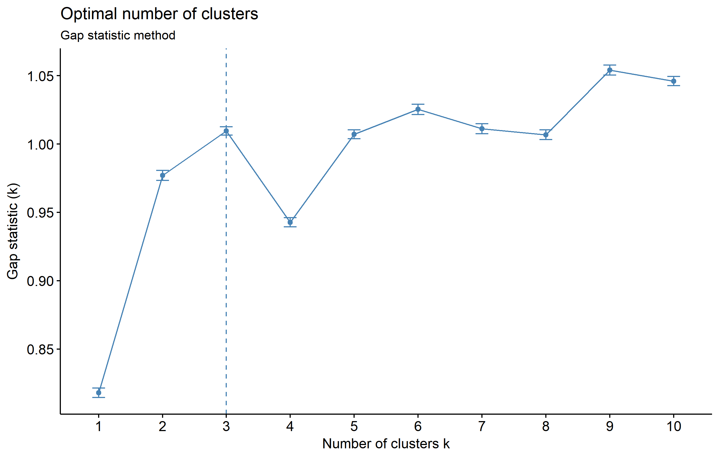
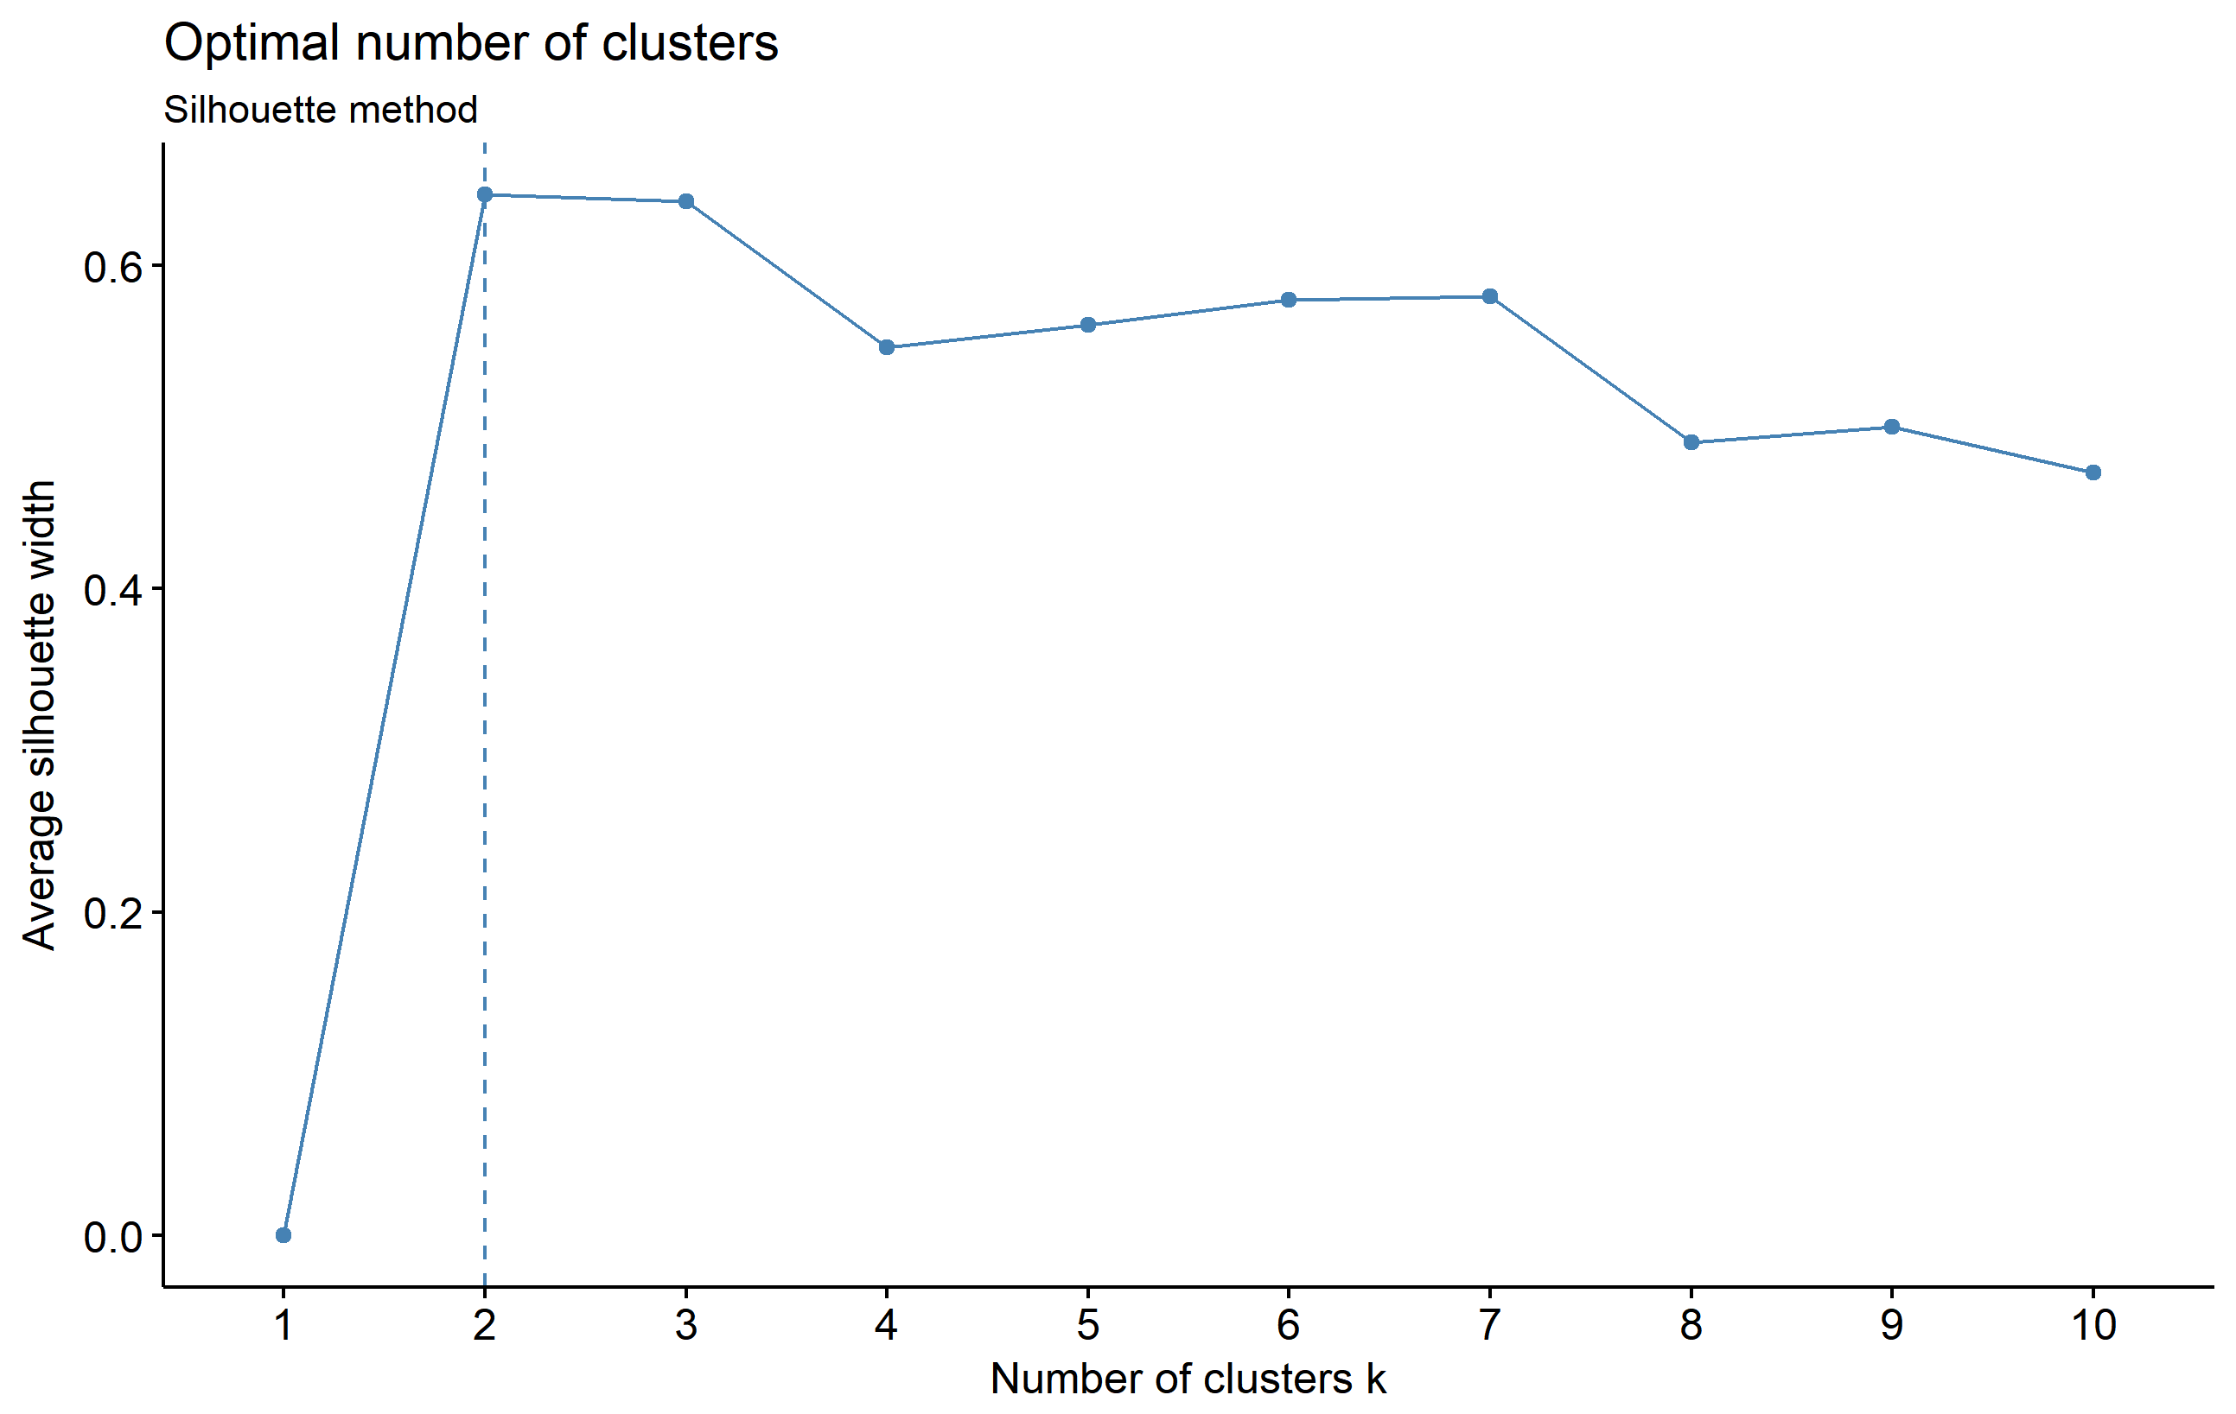

Slide 43
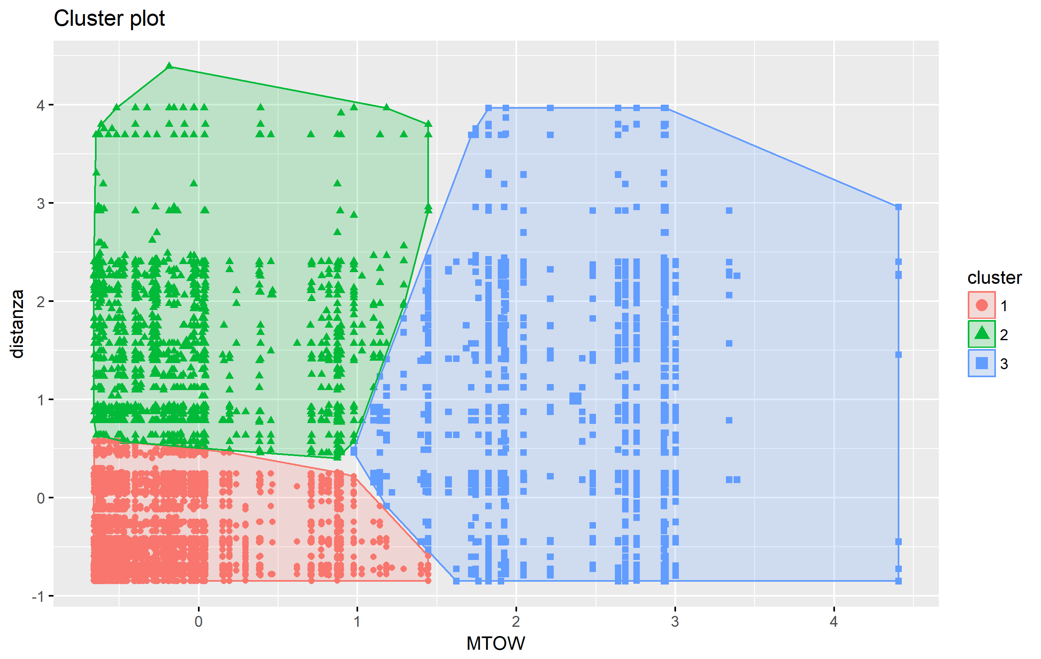

Slide 44
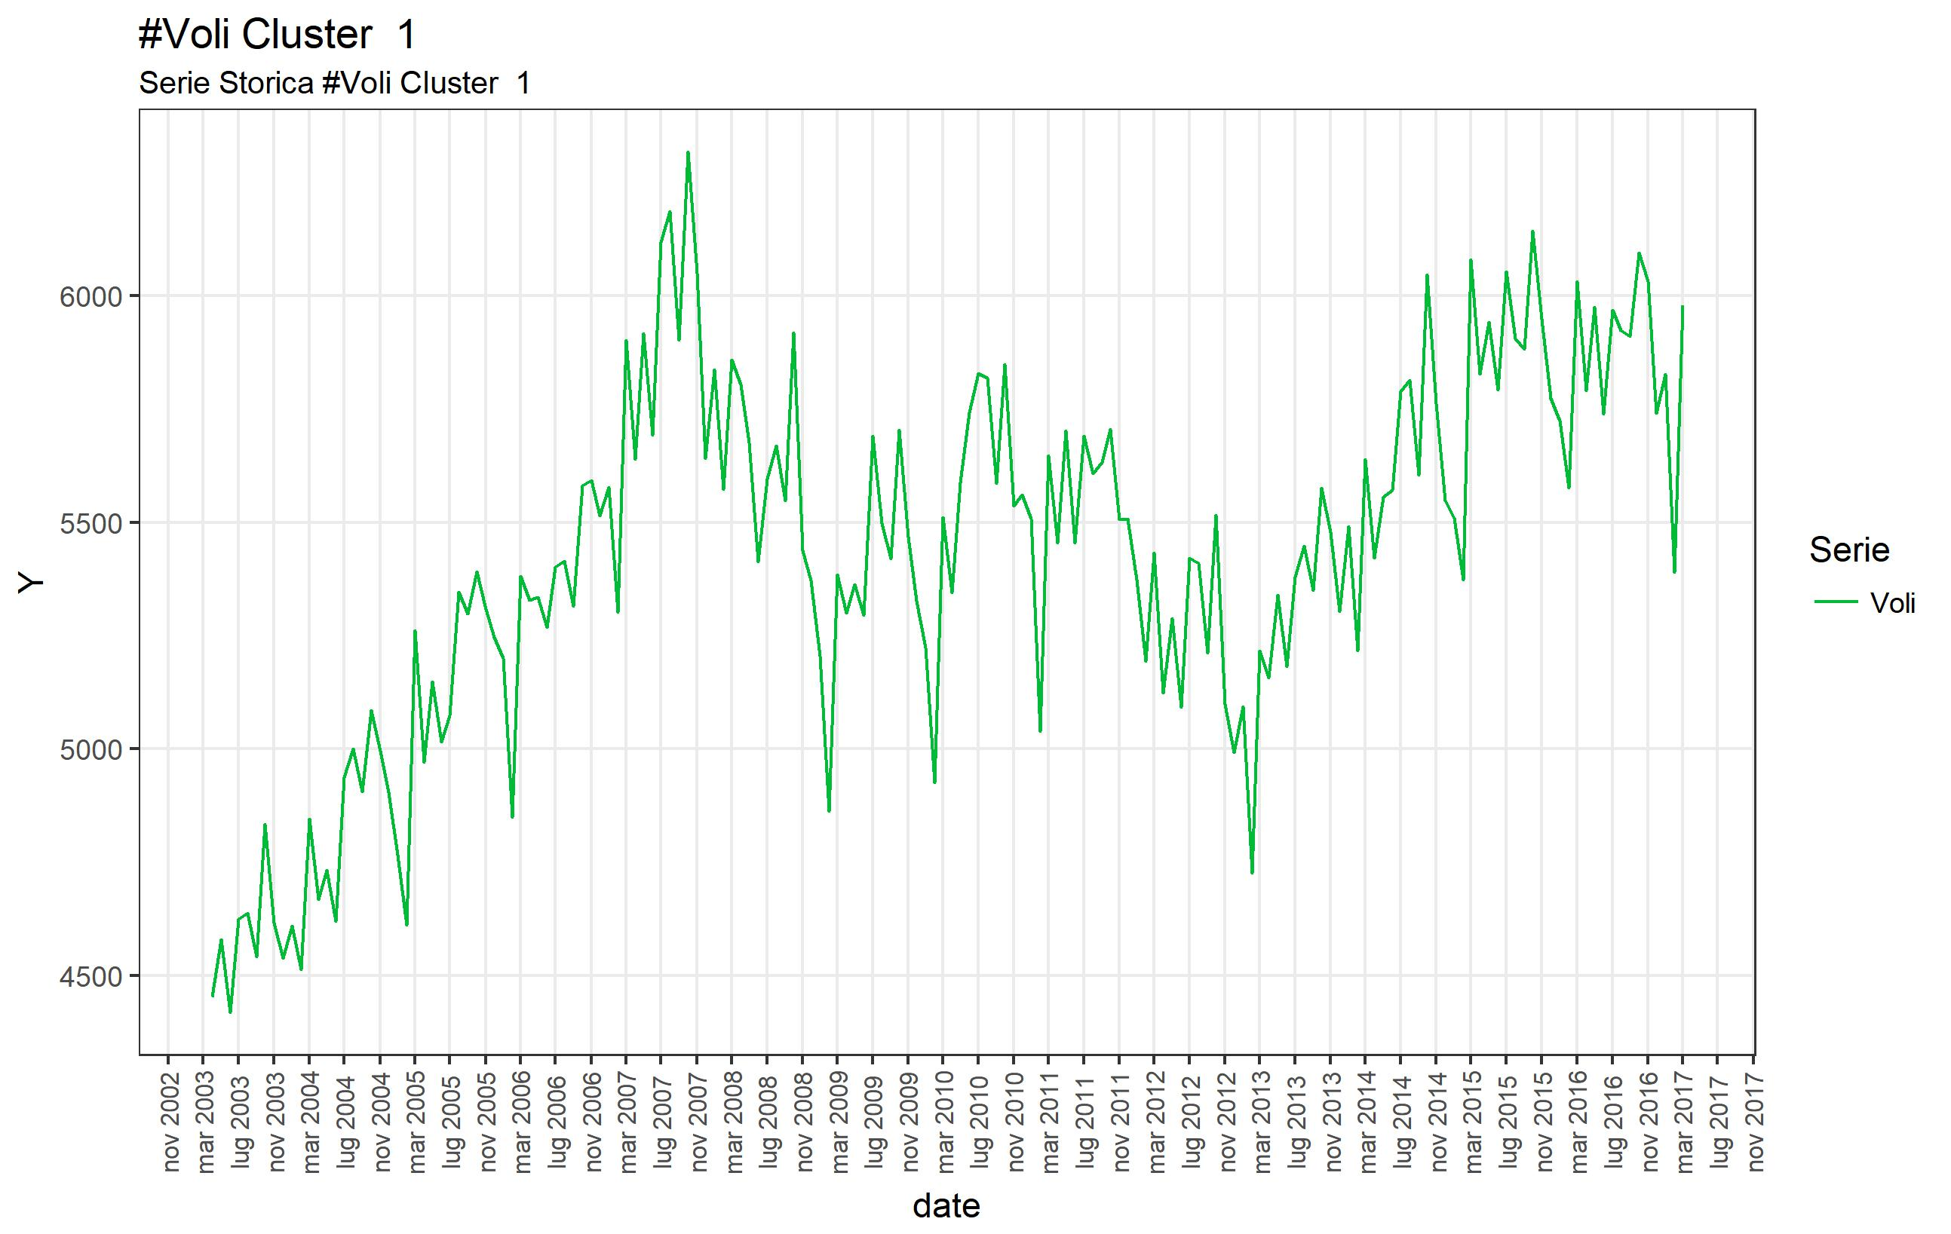

Slide 45
Cluster Analysis Inserire regressione lineare
Scegliere il numero dei cluster da cui partire per la creazione di nuove serie storiche.
Uso dei elbow’s method, gap method e silhouette analysis
Run degli algoritmi con il numero di cluster prescelto

Slide 46
5.
Analisi serie storiche da cluster

Slide 47
Nuove serie storiche Clustering
Scelta Numero di Cluster
Esecuzione Clustering
Creazione nuove serie storiche

Slide 48
Analisi nuove Serie Storiche Procedura
Visualizzazione della serie
Decomposizione della serie
Applicazione modelli di previsione
Scelta modello migliore

Slide 49
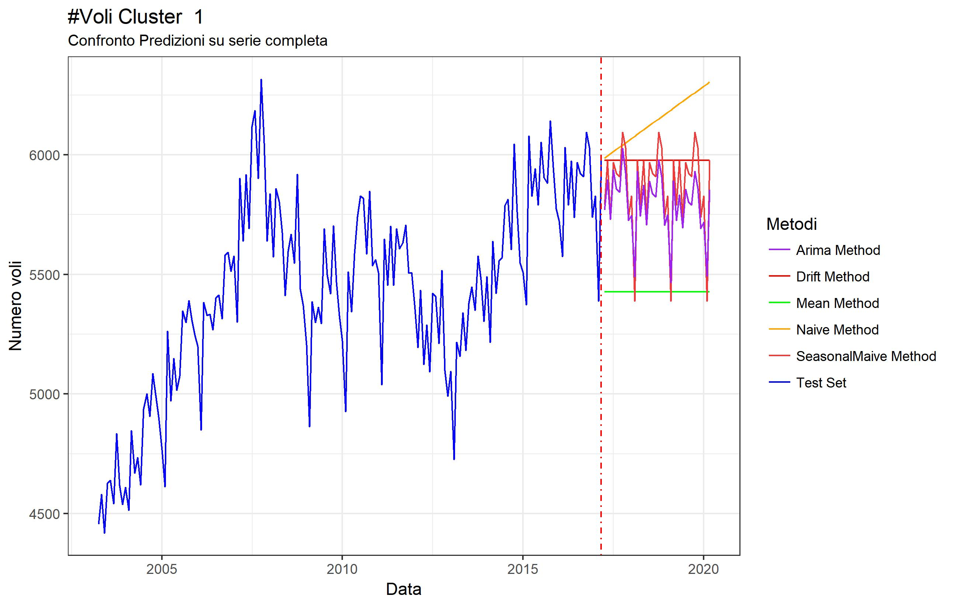

Slide 50
6.
Confronto risultati

Slide 51
7.
Analytics Dashboard

Slide 52

Grazie per l’attenzione!!!
Domande?

Slide 53
SlidesCarnival icons are editable shapes.
This means that you can:
Resize them without losing quality.
Change line color, width and style.
Isn’t that nice? :)
Examples:

